Slide 1

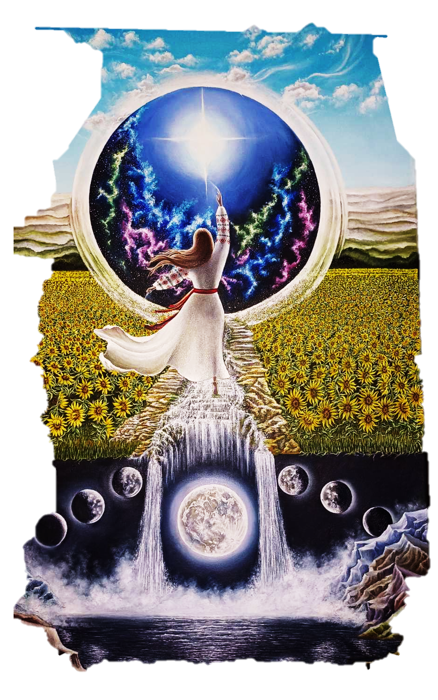
Дипломна робота освітньо-кваліфікаційного рівня магістр на тему «Шлях до мрії»
Національний університет Полтавська
політехніка імені Юрія Кондратюка
Рік: 2024
Виконала: студентка гр.601-ФОМ
Бовкун Анастасія Олексіївна
Керівник: Зіненко Тетяна Миколаївна

Slide 2
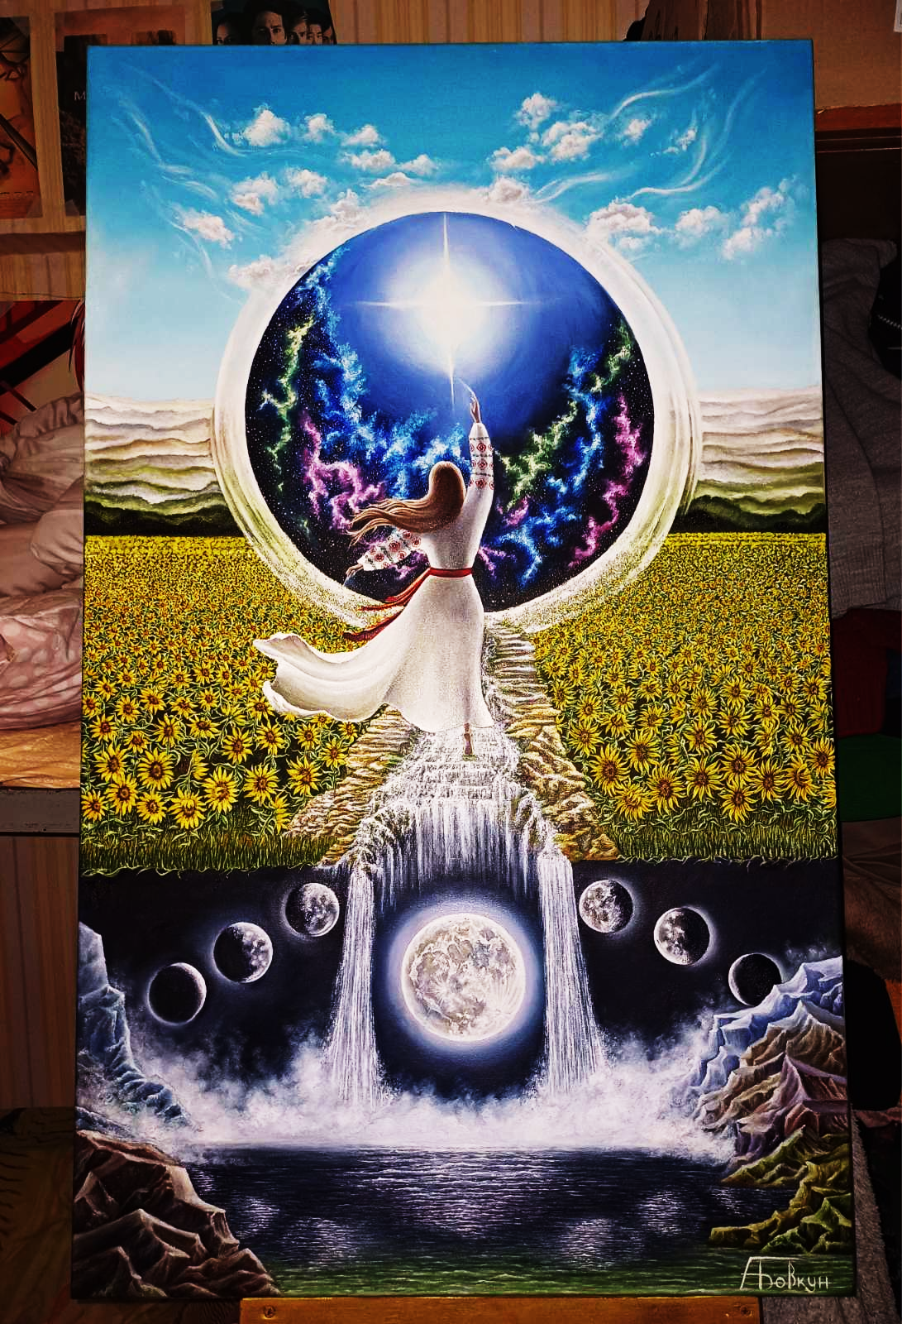
Вступ
А
Ідея (символи)
С
Назва роботи
В
D
Фото процесу
Мета

Slide 3

Назва дипломної роботи
Зірка бажань
«Шлях до мрії» - ідея для назви виникла спонтанно, а саме у моменті пошуку для створення сюжету даної роботи.
Особливо назва чітко зчитується по центру композиції за допомогою двох присутніх деталей зірки та водоспаду.
Водоспад у вигляді сходинок

Slide 4
Головна мета
Передати емоції й почуття, розкрити глядачу новий погляд на те, що кожна людина незалежно від віку, статусу у суспільстві має шанси для здійснення своїх найсміливіших бажань. Адже варто усвідомлювати, що кожен здатний досягти успіху, бо лише людина вирішує коли та як створювати свій сценарій життя.
Вибір кольорів, контраст та створений сюжет направлені надихати отримувати насолоду від життя, цінувати отриманий досвід, не хвилюватися стосовно майбутнього чи минулого, якщо є мрія, то сміливо до неї йти.

Slide 5
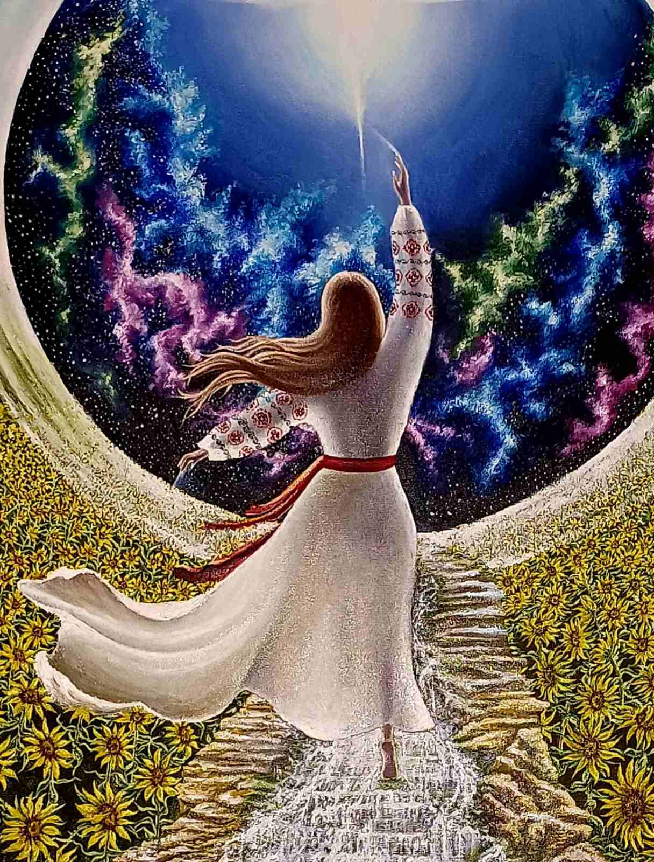

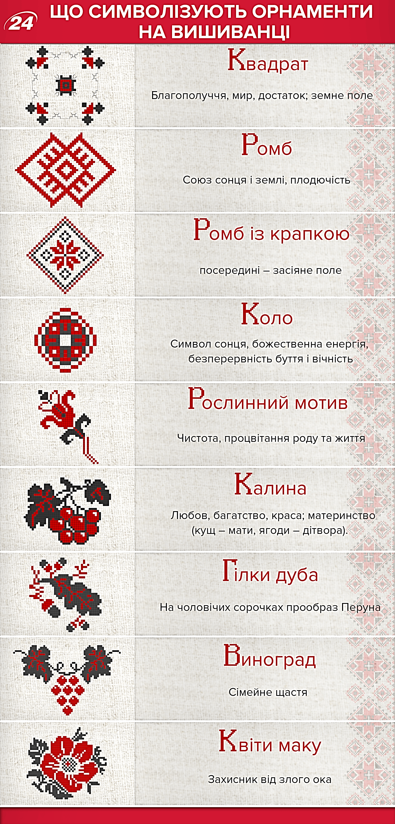



Ідея та символи
У живописній роботі «Шлях до мрії» автор передає виключно власні почуття які відображають отриманий досвід.
Дівчина розташована по центру композиції, символізує душу,
що знаходиться на кінцевому етапі у досягненні своєї мрії. Білий колір одягу символізує чистоту душі.
З психології кольору, він пом’якшує емоції та дає відчуття свободи. Отже, це означає, що душа відчуває себе вільною.
Рукава сукні, прикрашені вишивкою але нетиповою, на них зображено коло – символ сонця, божественна енергія, вічність; безконечник або кривий танець – символ сили та вічного буття.
Орнаменти підкреслюють один з головних меседжів роботи:
«Кожна людина є енергією та має велику силу для подолання будь яких перешкод»

Slide 6
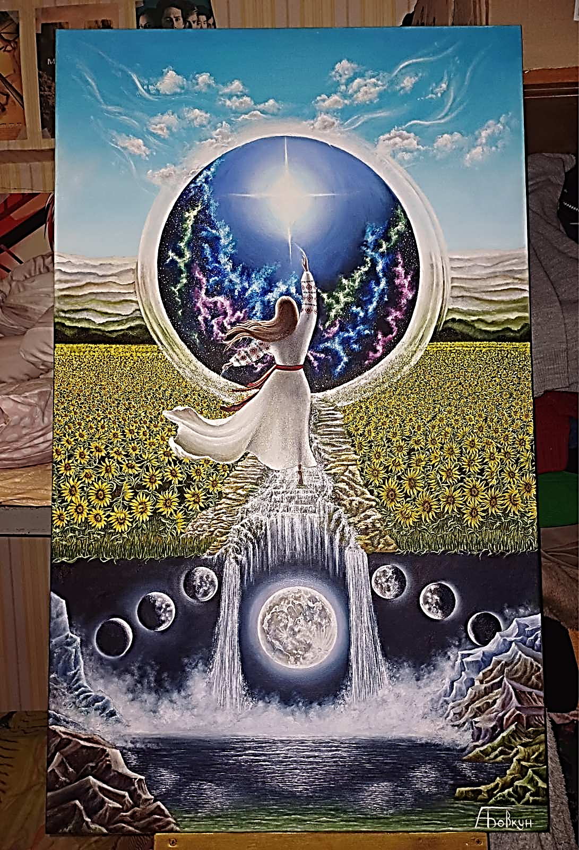
Головна героїня зображена у русі вгору на сходах водоспаду, що символізує шлях на якому складно вистояти і який завжди має перешкоду у вигляді потоку води. Фон який також є центром композиції має форму кола, що виступає символом вічності та виглядає як портал до головної зірки бажань.

Slide 7
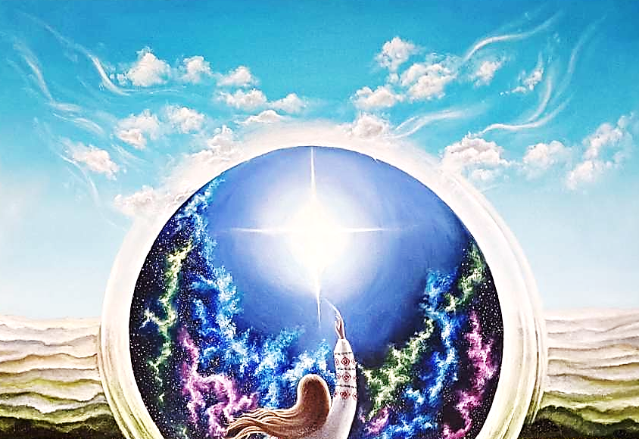

Задній фон картини ділиться на 3 частини:
1 частина – небо, хмари та поля які вкриті густим туманом – символ майбутнього, бо його неможливо розгледіти та зрозуміти чого очікувати, хмари - символ думок, які складно контролювати але залежно від того який вміст думок, те й притягується до реального життя;
2 частина – поле соняшників – символ теперішнього часу на якому варто зосереджувати всю свою увагу, однак автор підкреслює рівень своєї художньої техніки, поділивши поле на дві частини;

Slide 8
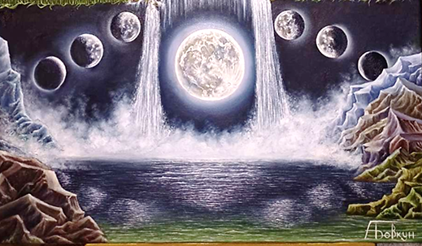
3 частина – вода, фази освітлення Місяця, скелі – символ минулого
Кожен із елементів у 3 частині має окремий сенс, що доповнює вже пройдений етап: вода – символ плинності часу, скелі – невикористанні шанси, фази Місяця тим не менш пояснюються окремо:
молодий Місяць – створення своїх намірів; перша чверть – дії;
прибуваючий Місяць – час удосконалювати щось;
спадаючий Місяць – самоаналіз;
остання чверть – відпускати все не потрібне;
старий Місяць – відчуття спустошення, вигорання.
Для кращого відображення Місяця були використанні фотоматеріали

Slide 9
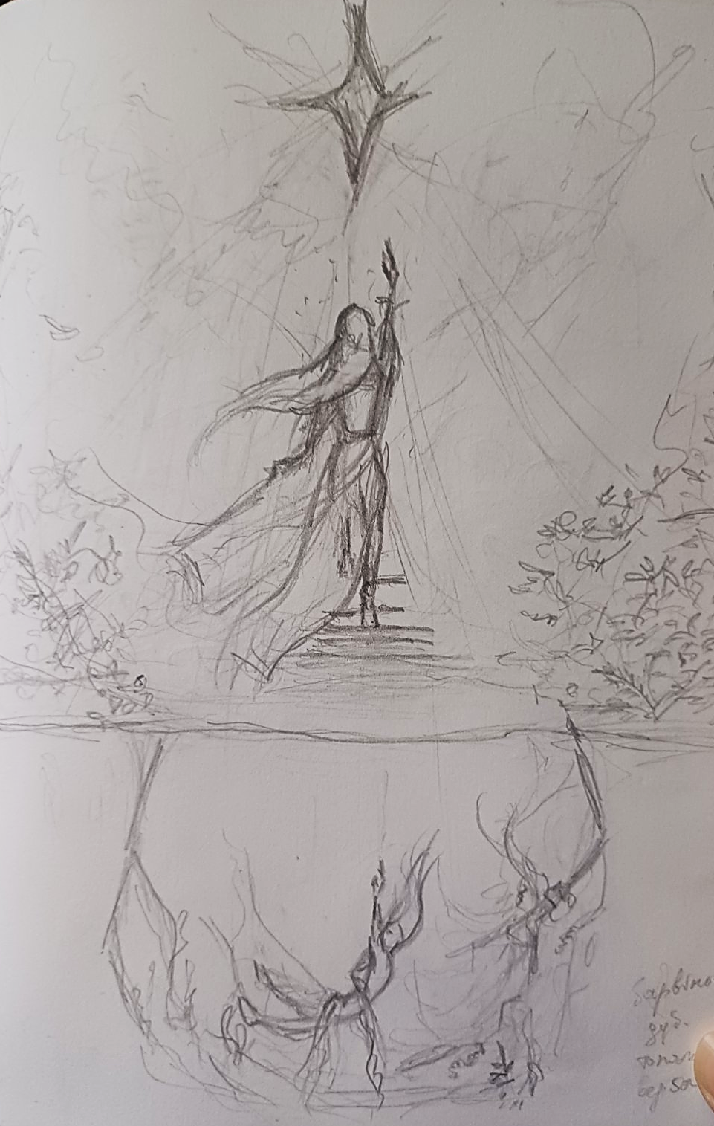
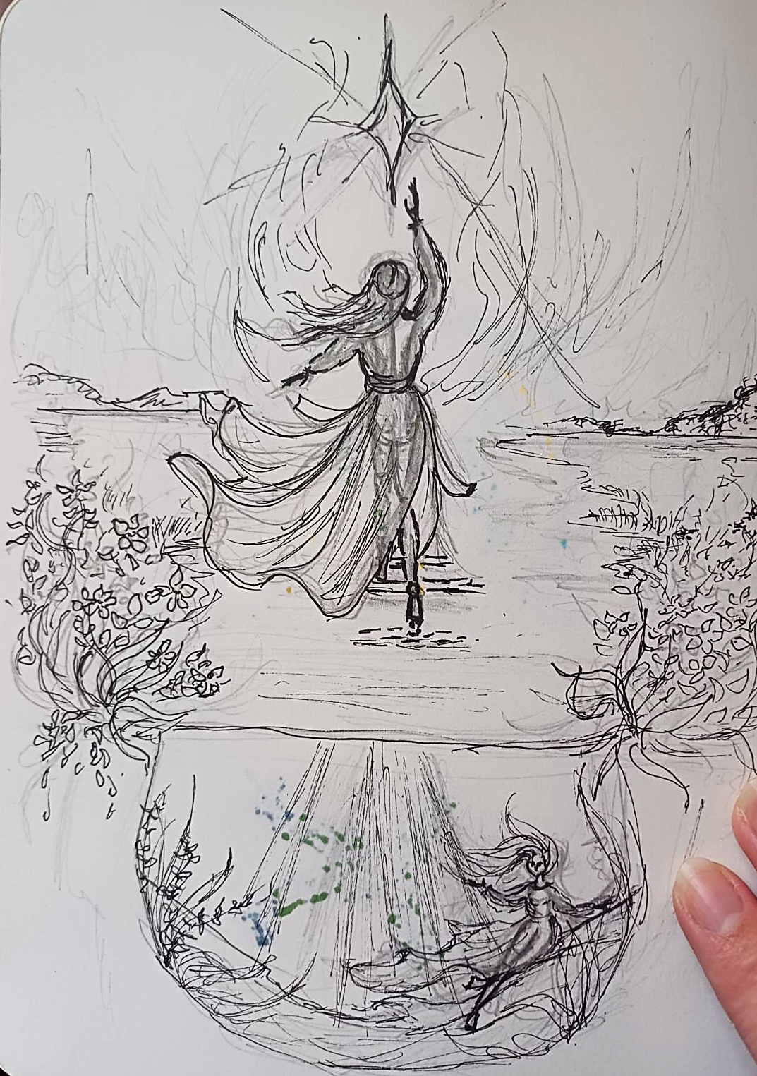
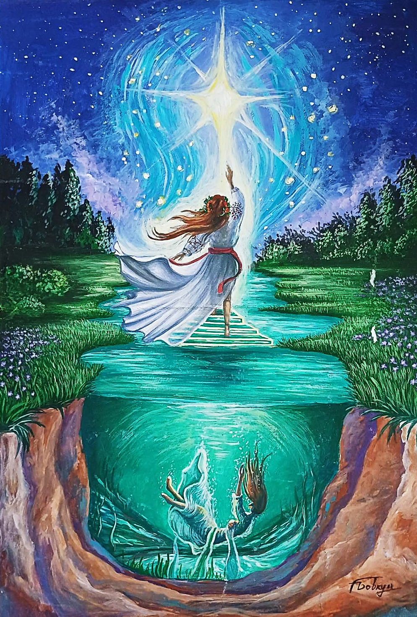
Фото ескізів у процесі пошуку ідеї

Slide 10
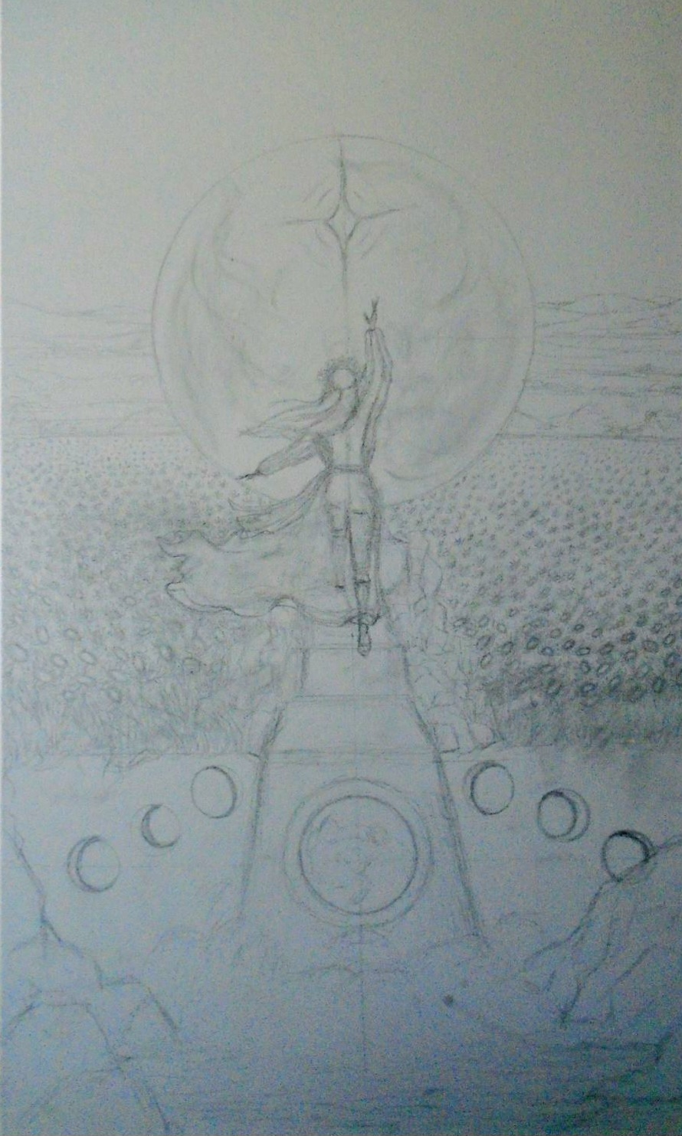
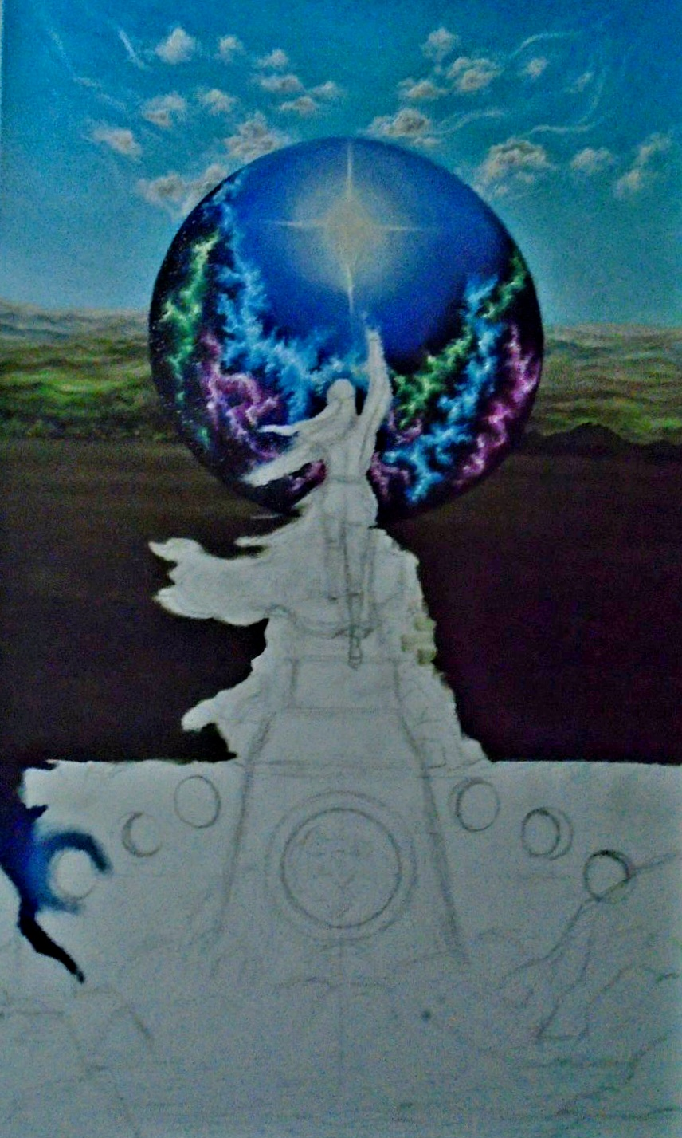
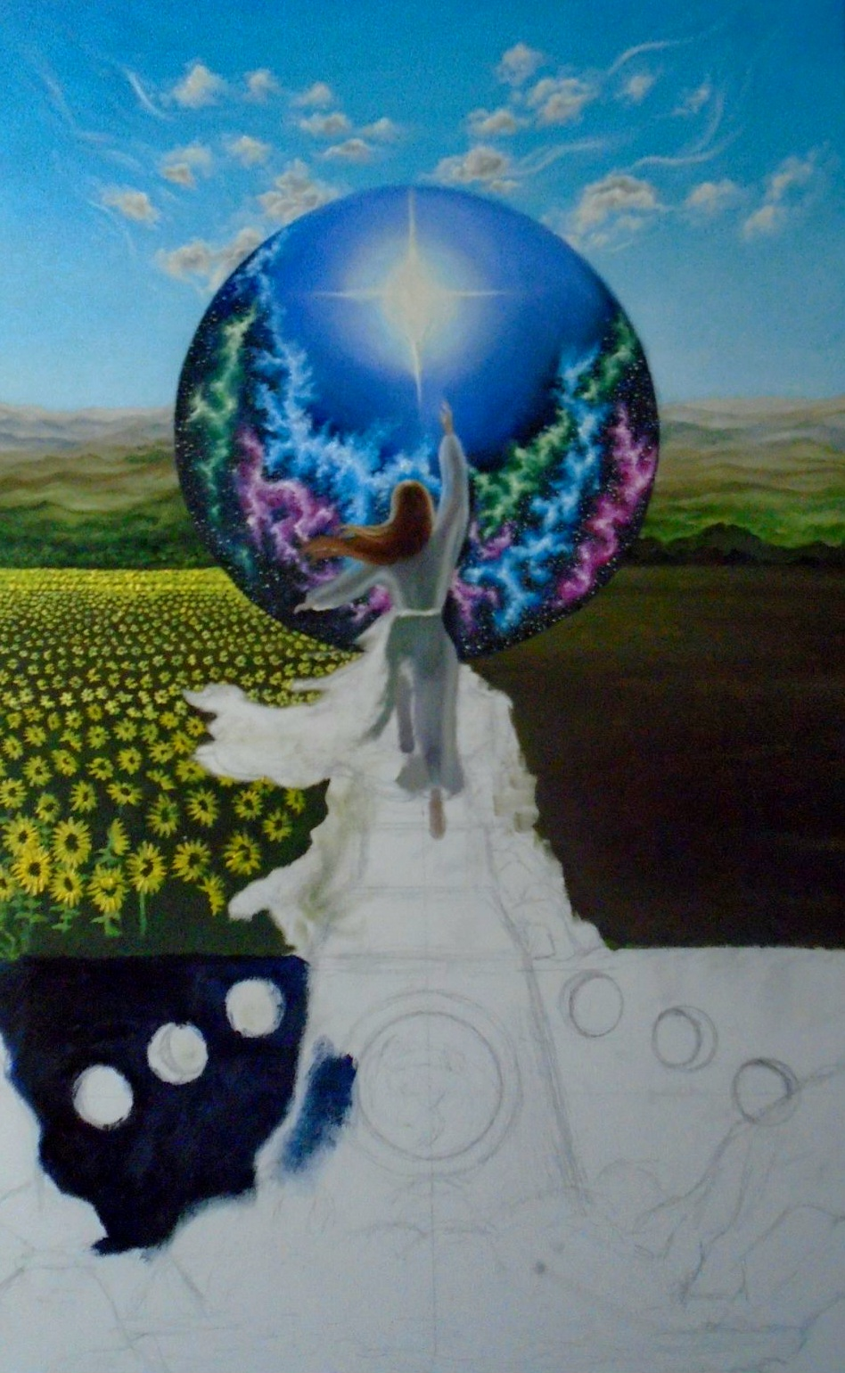
Фото процесу створення картини

Slide 11
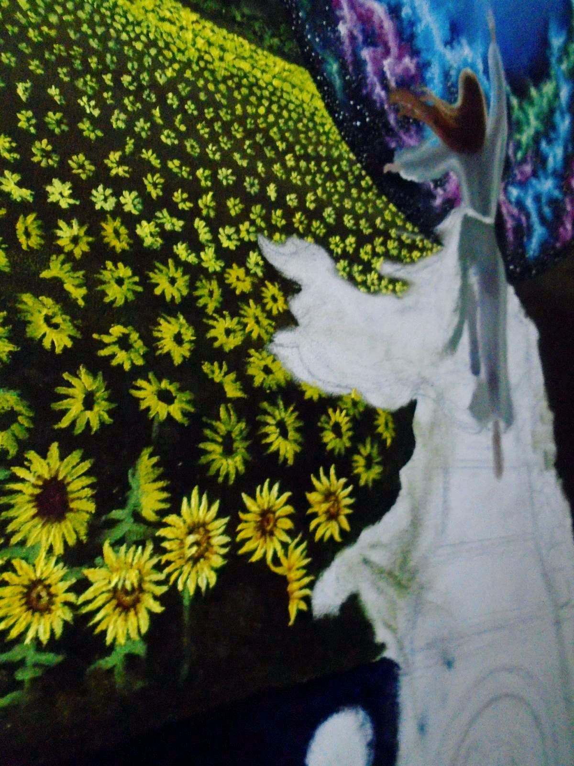
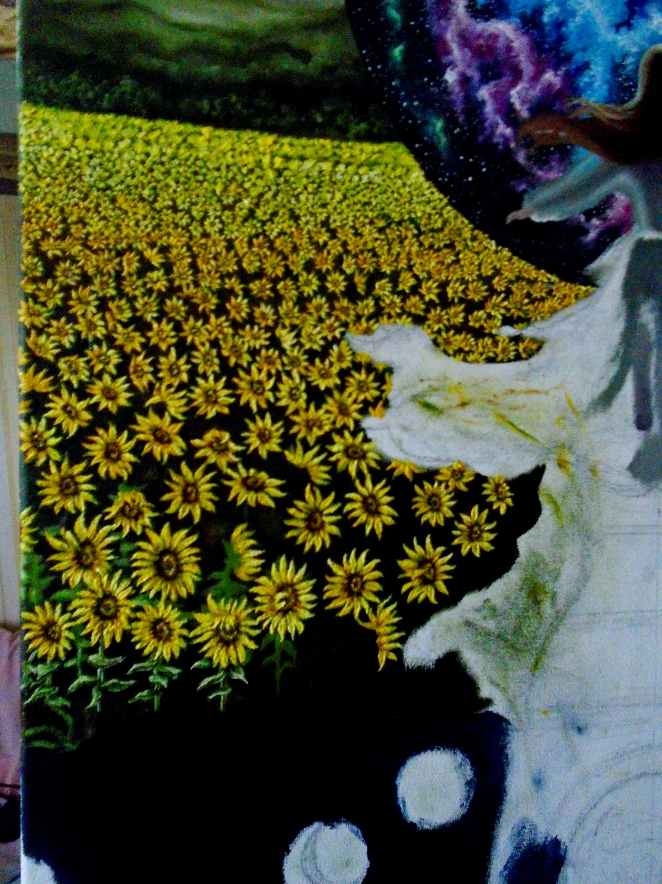
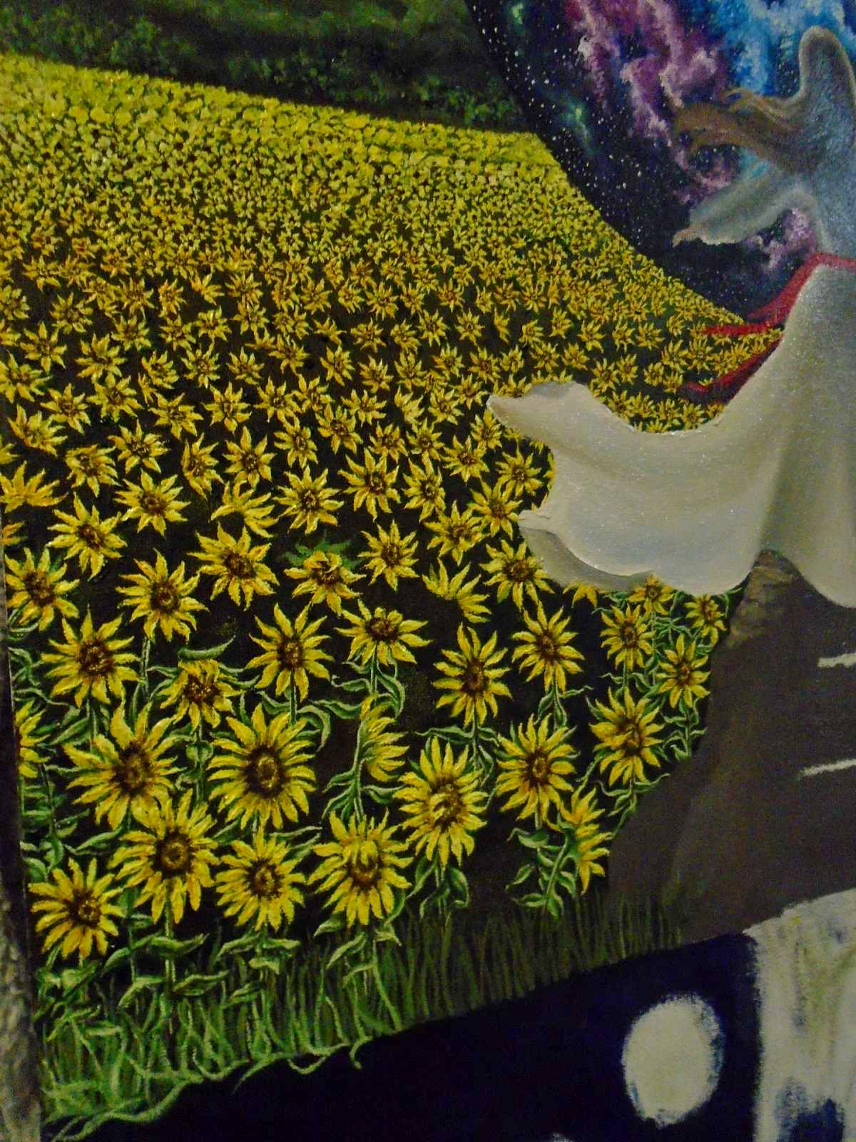
Робота над деталями по фрагментам

Slide 12
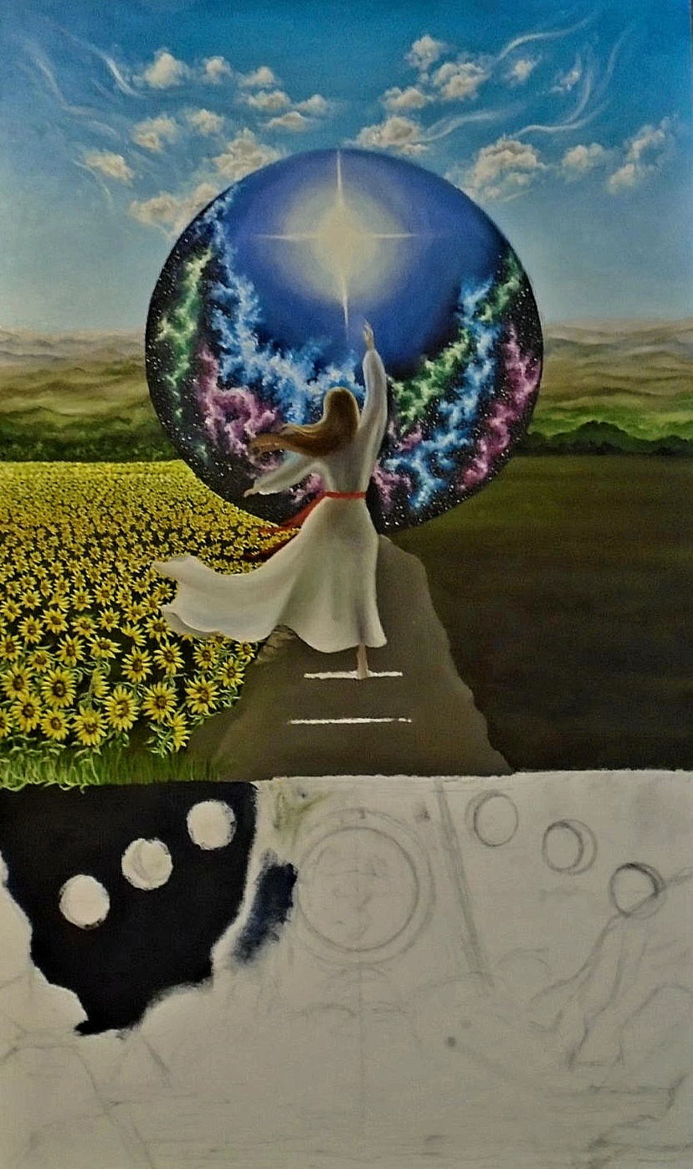
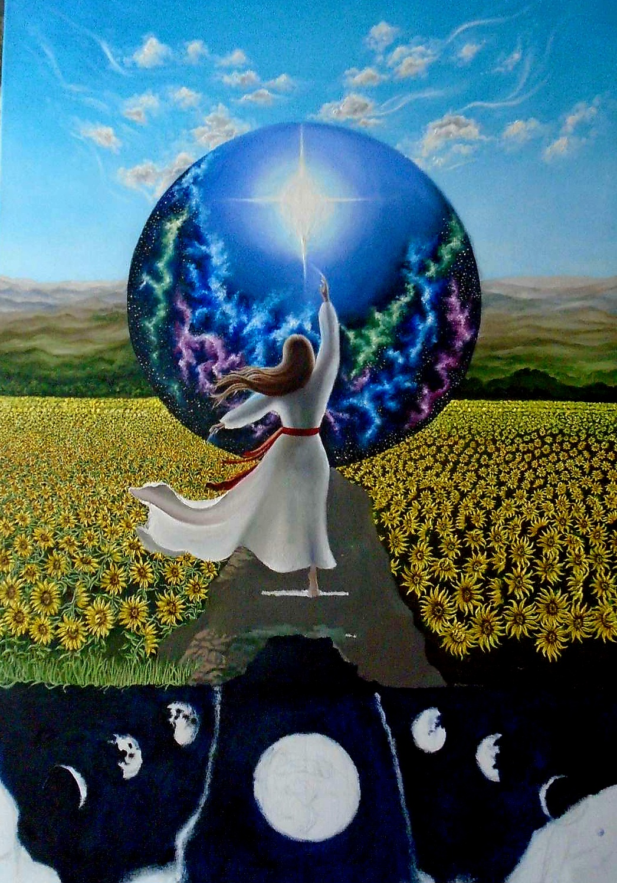
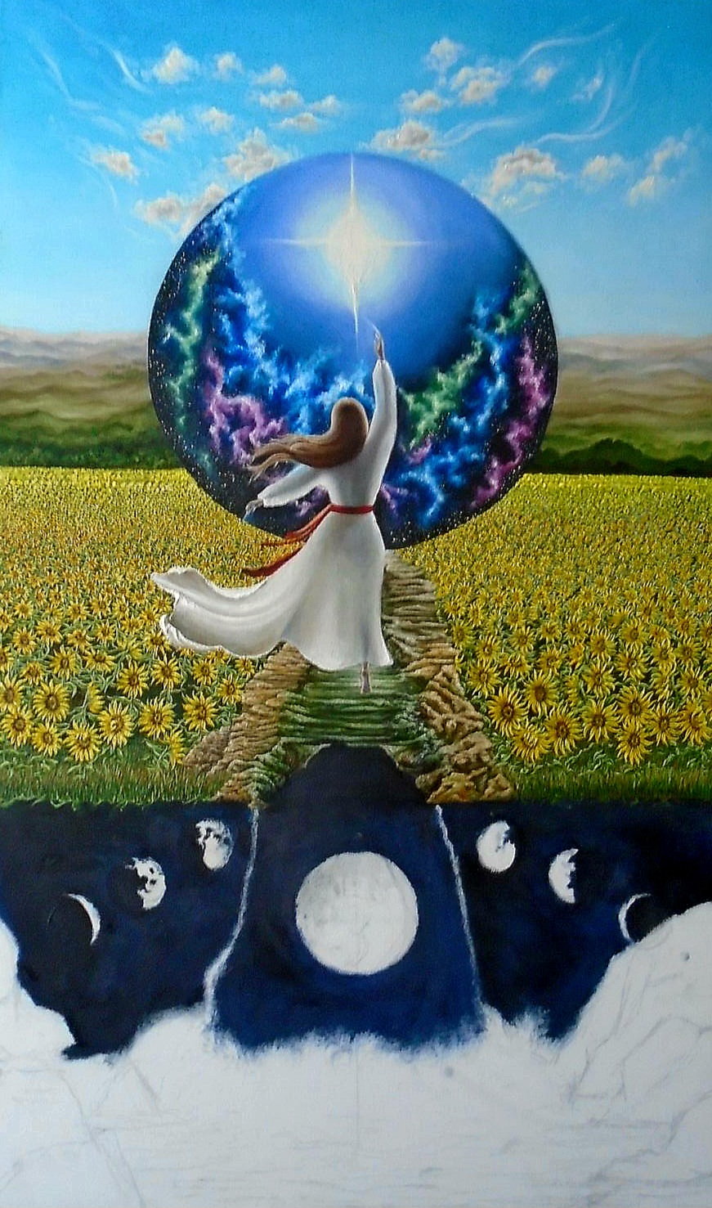

Slide 13
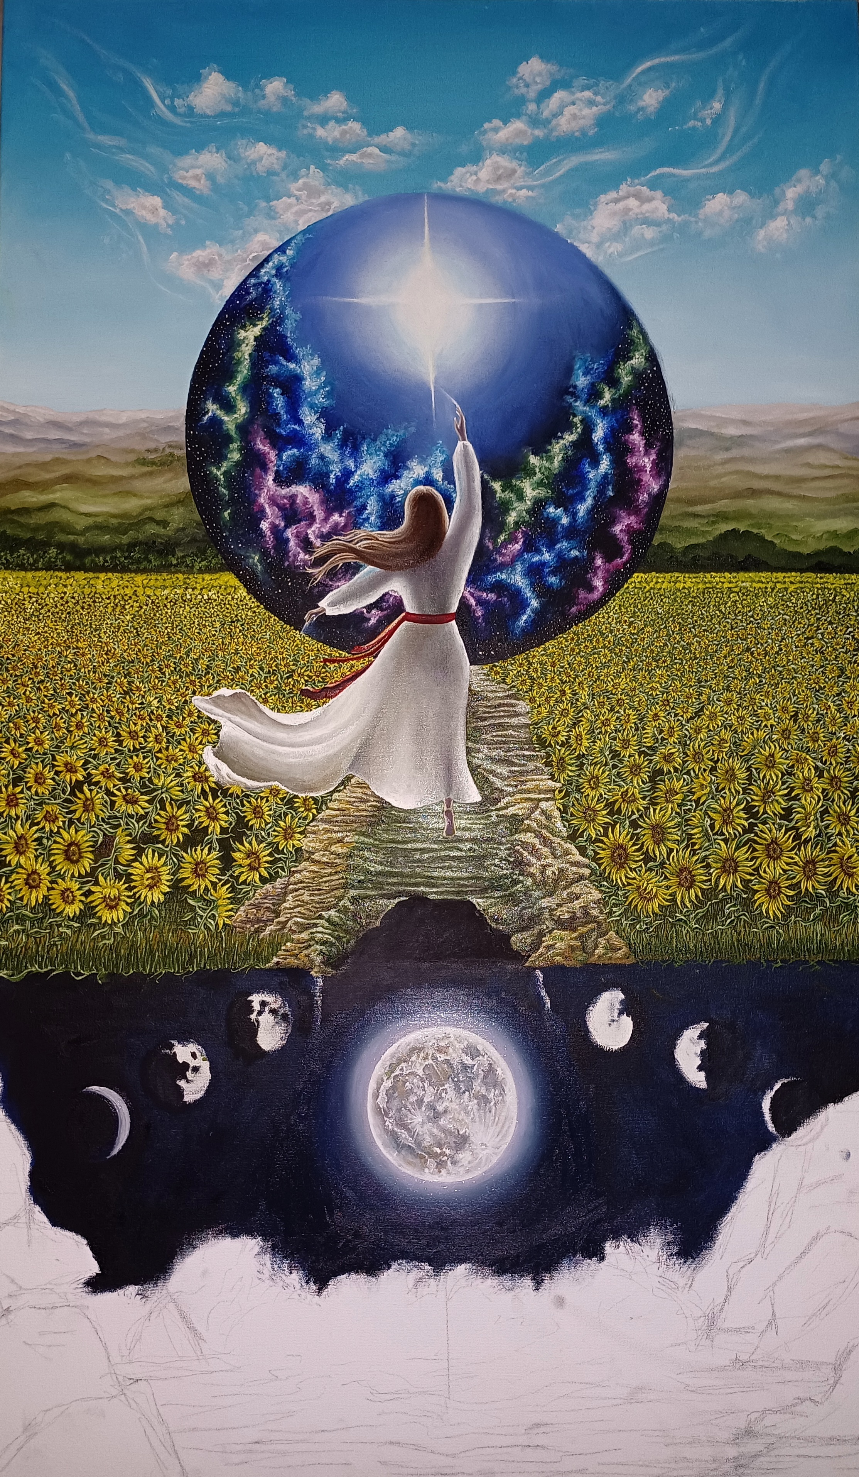
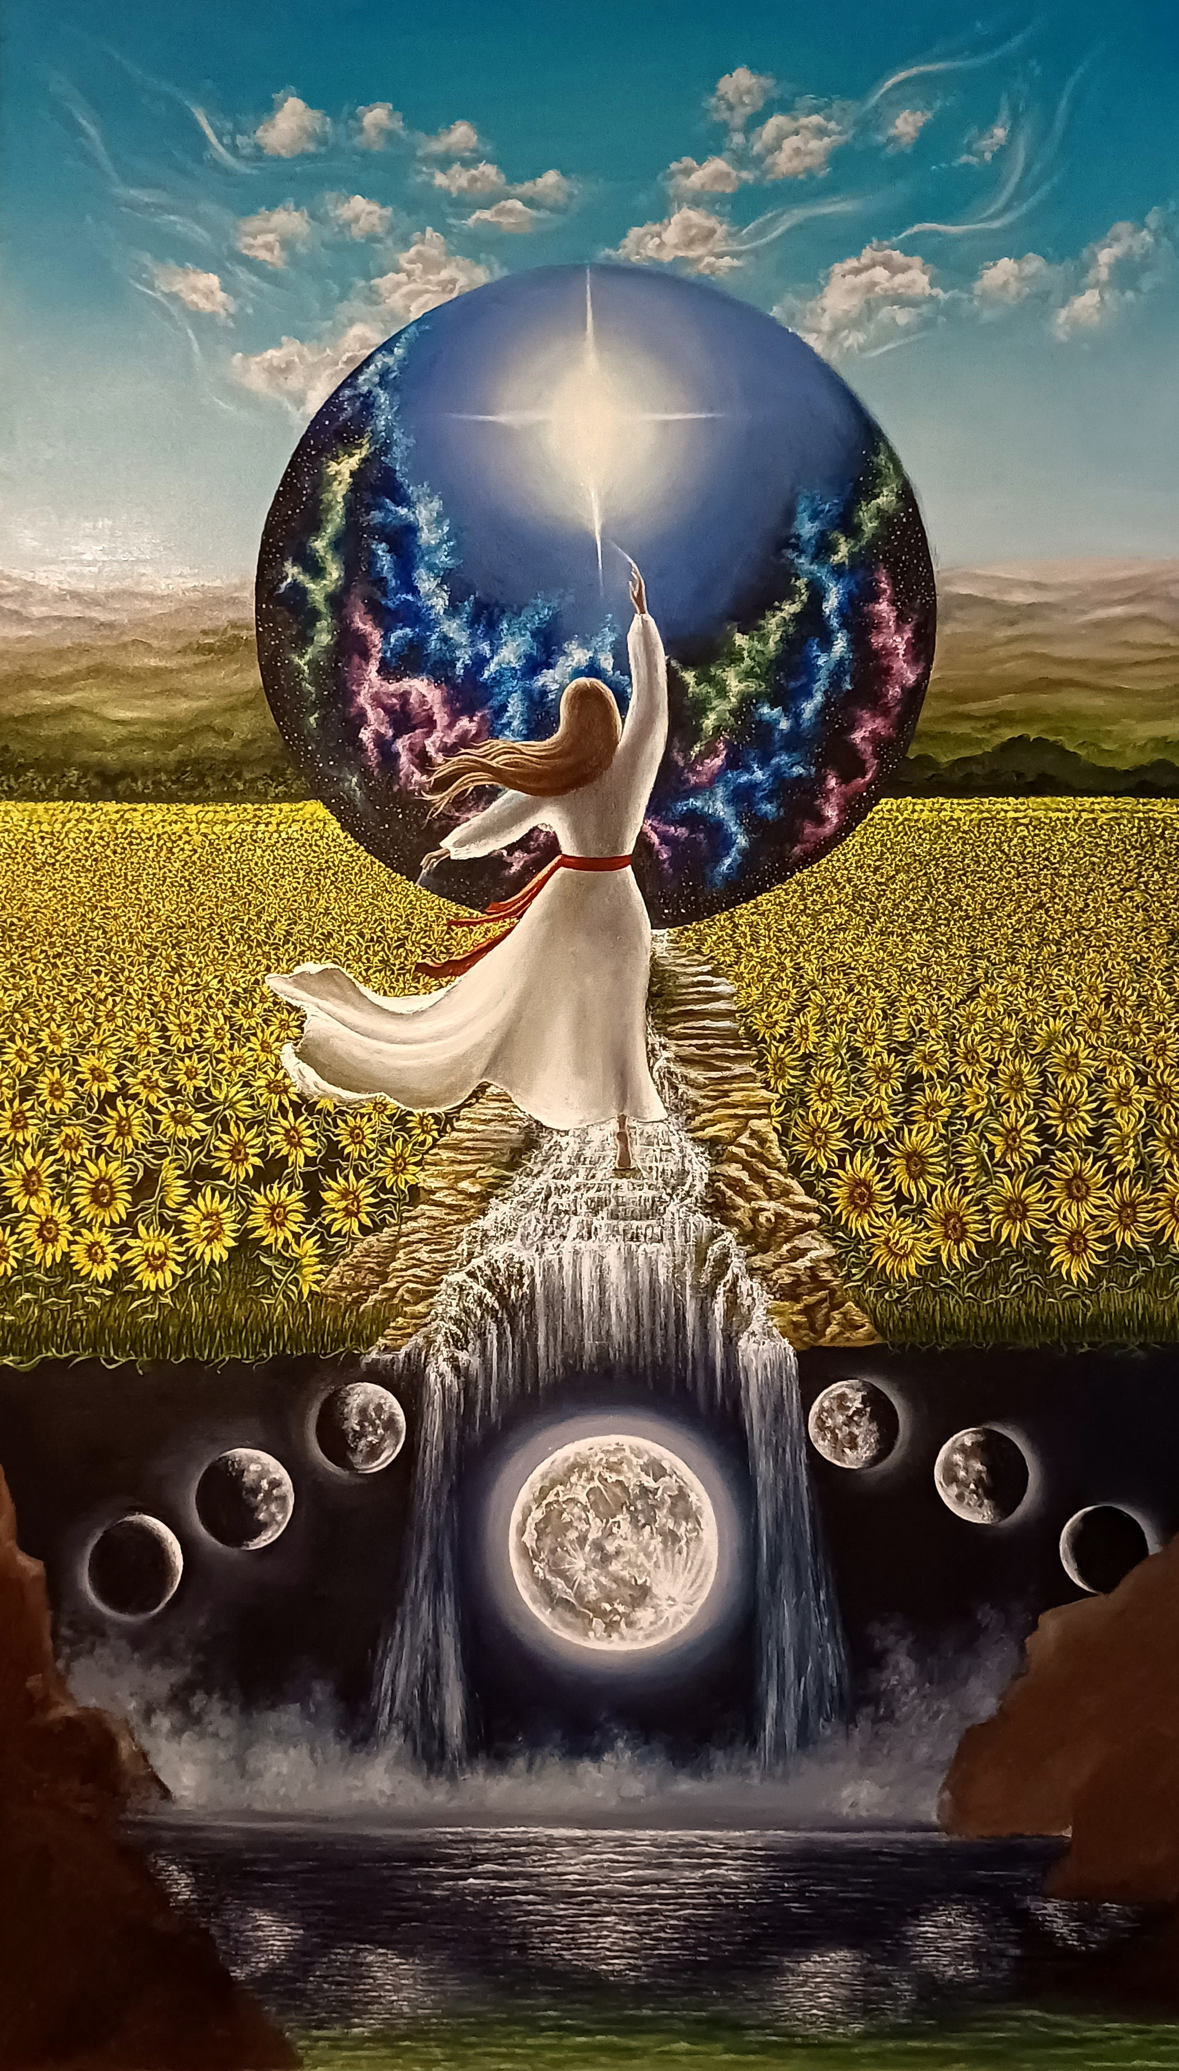

Slide 14
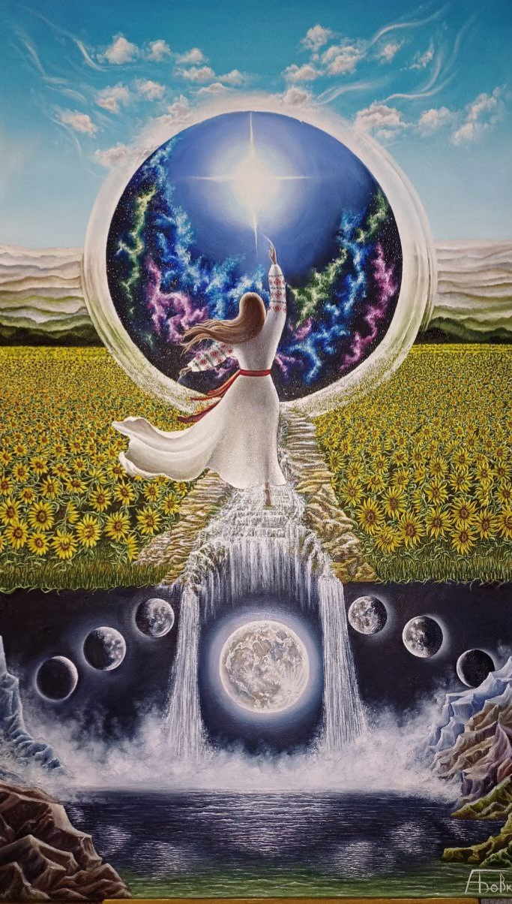
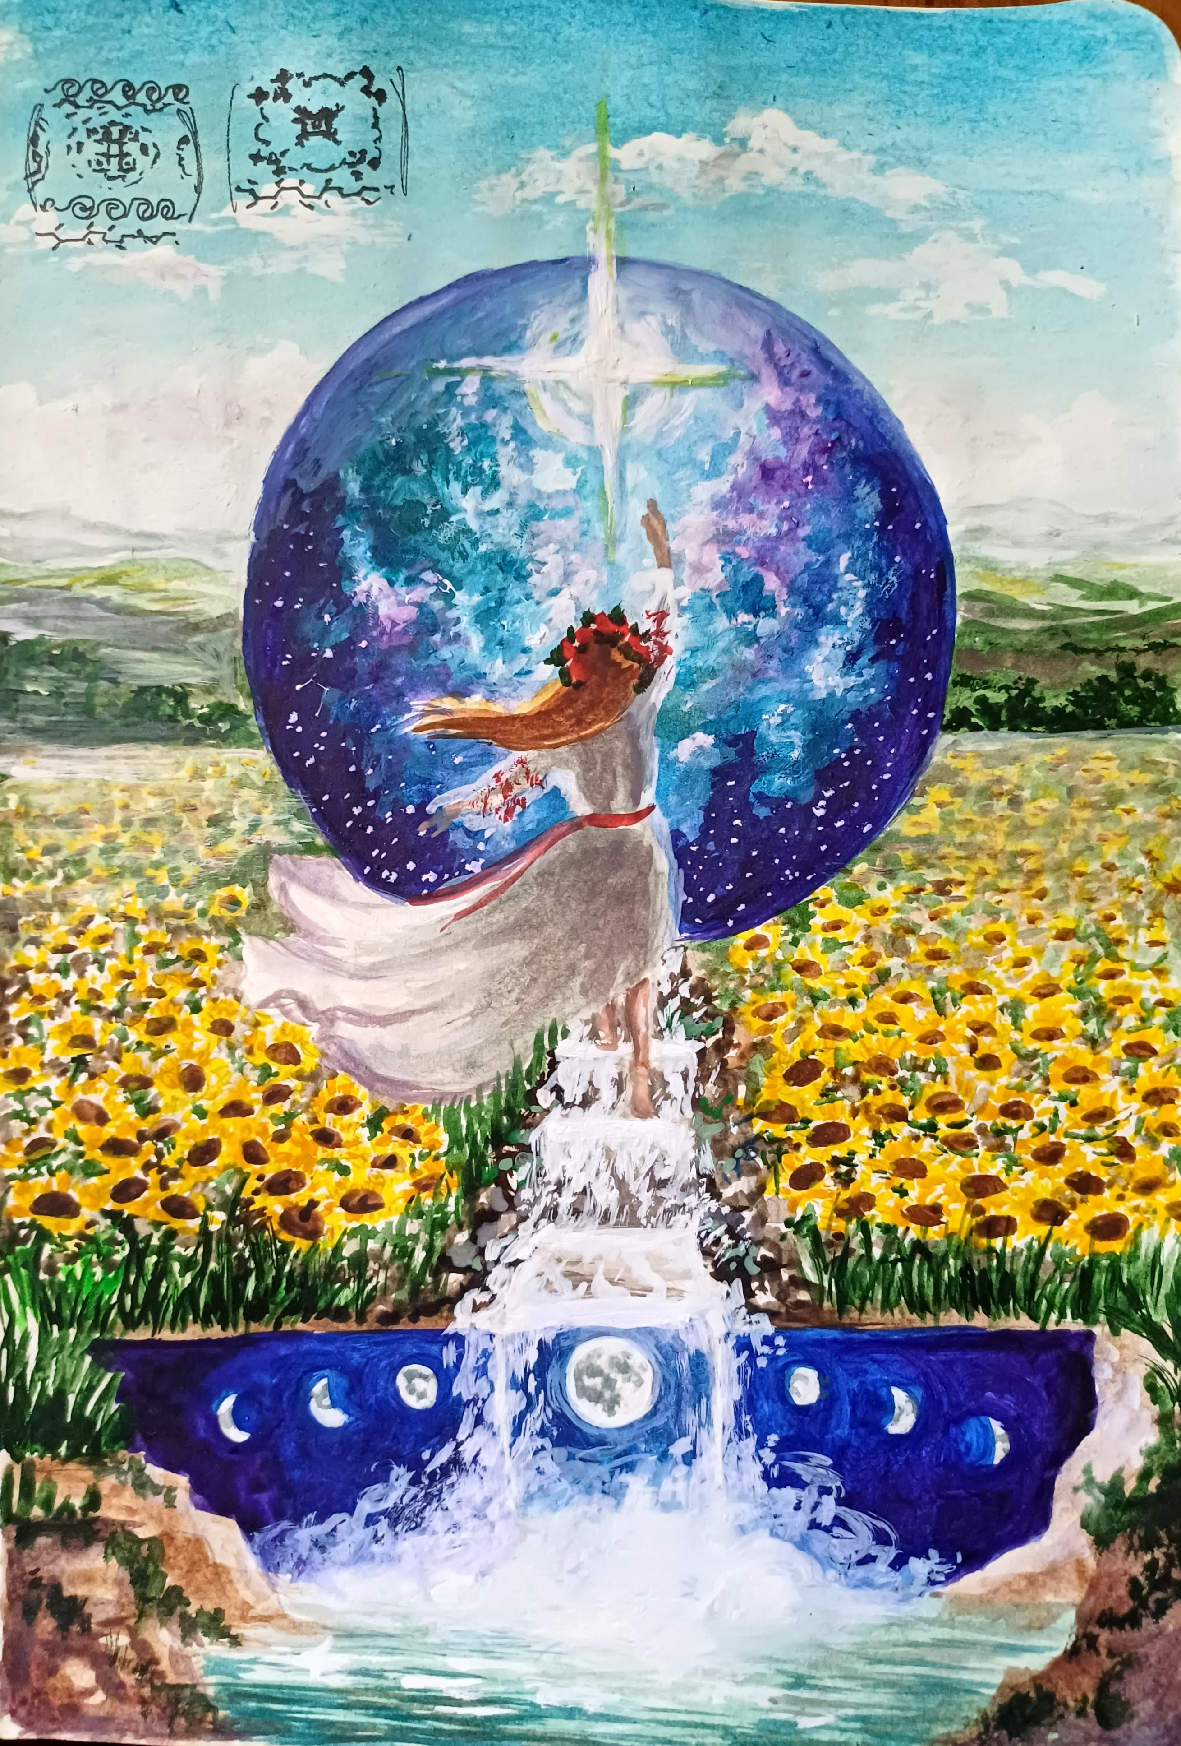
Ескіз | Дипломна робота
Д
Я
К
У
Ю
З
А
У
В
А
Г
У

